Slide 1
Введение в анализ данных
Дисперсионный анализ (ANOVA)

Slide 2
Что это? Зачем?
До этого момента мы сравнивали только две выборки (t-test)
Тест Стьюдента для независимых выборок
Тест Стьюдента для зависимых выборок (paired)
Что делать если нужно сравнить больше двух выборок
Что если внутри выборок тоже есть группы
ANOVA!

Slide 3
ANOVA - ANalysis Of VAriance
ANOVA - ANalysis Of VAriance
Анализ межгрупповой разницы - используется в основном для контролируемых тестов (лекарства, упражнения, рекламные баннеры и т.д)
Любые управляемые и категорируемые аналитиком данные.
Анализ не одной, а нескольких выборок
Анализ на межгрупповые и на внутригрупповые связи

Slide 4
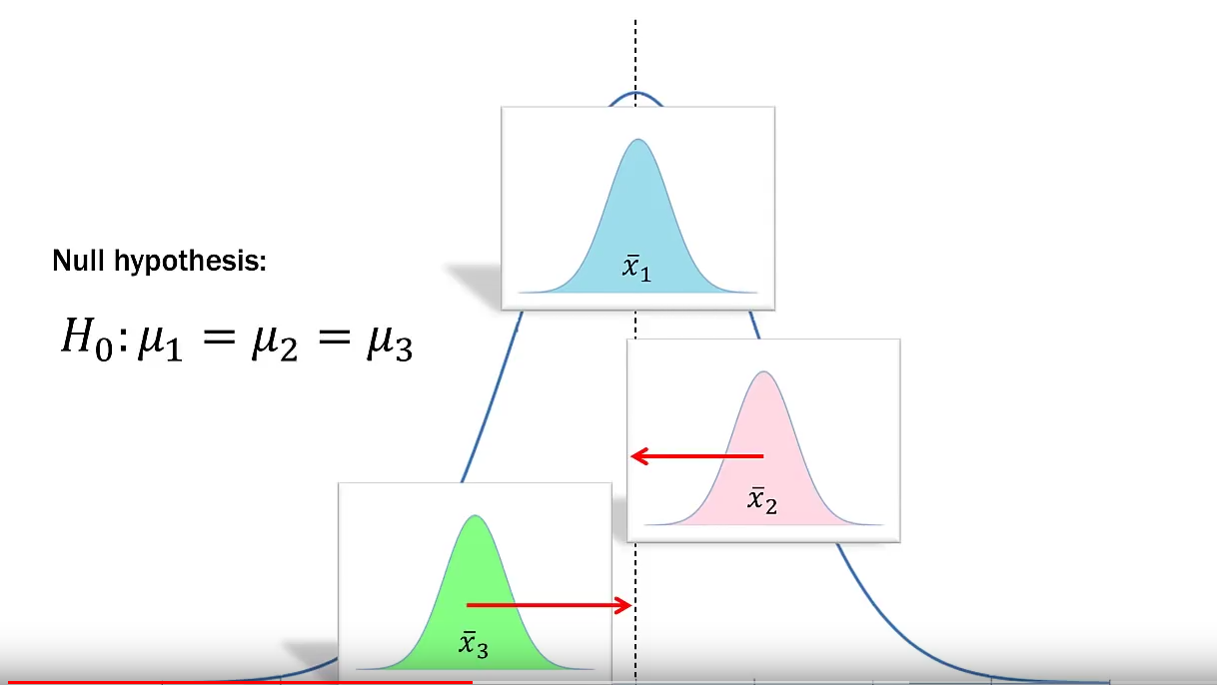
Notes:
https://www.youtube.com/watch?v=0Vj2V2qRU10

Slide 5
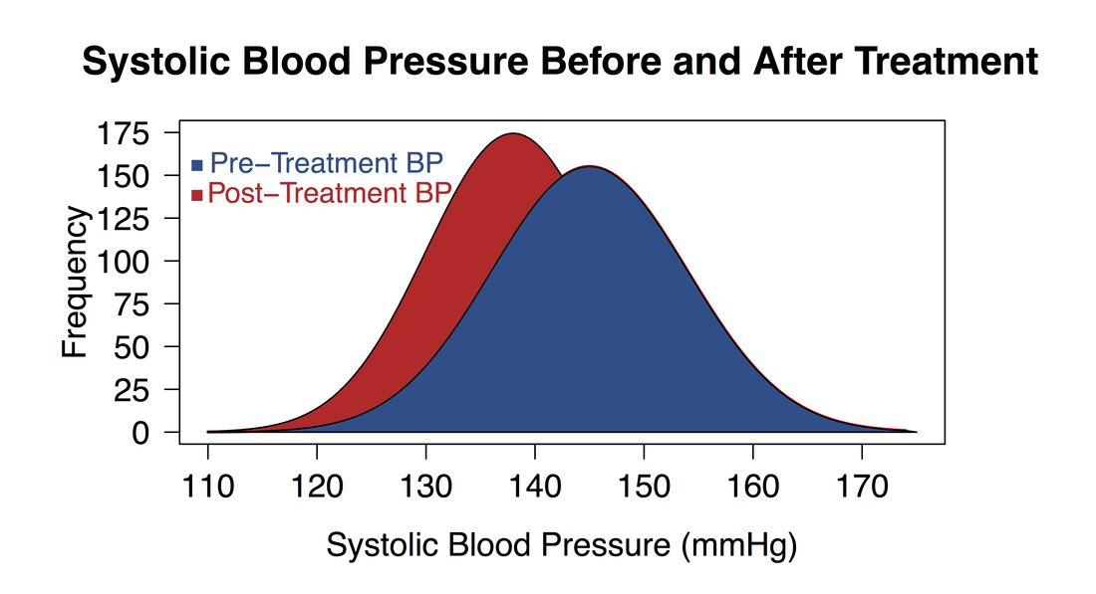
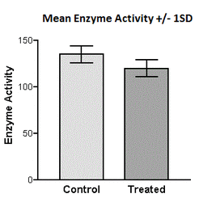
t-test, paired t-test
Notes:
http://docs.statwing.com/examples-and-definitions/t-test/

Slide 6
Перед нами данные, что же дальше?
Визуализация – используя различные графики, нужно исследовать распределения и отношения между наблюдениями
Проверка идей – сравнение различных наблюдений друг с другом
Приёмка – то что мы обнаружили соответствует тому, что мы хотели обнаружить?

Slide 7
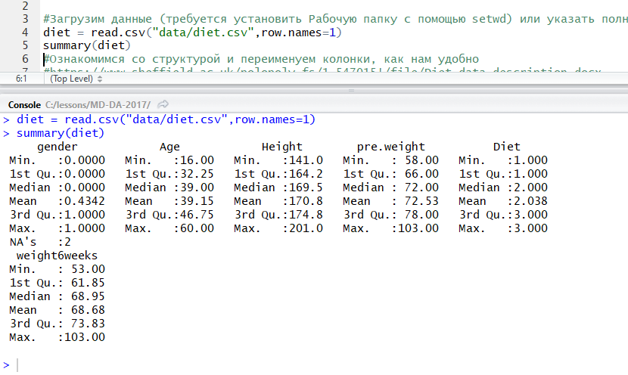
Пример: Диета.

Slide 8
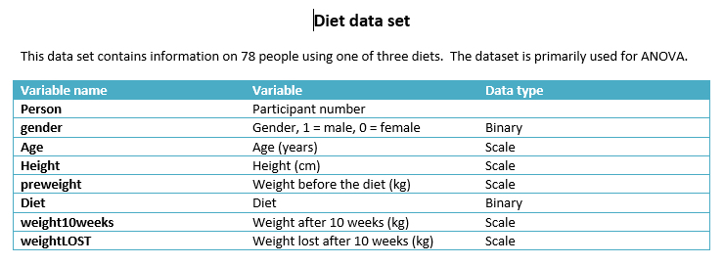
Узнайте, как устроен массив данных.

Slide 9
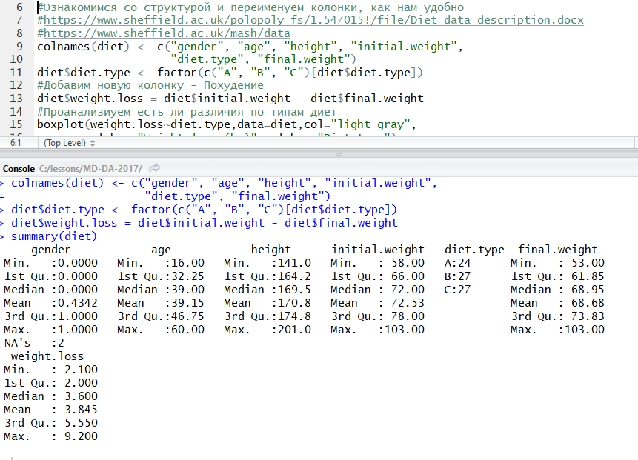
Добавьте удобства. Обработайте данные

Slide 10
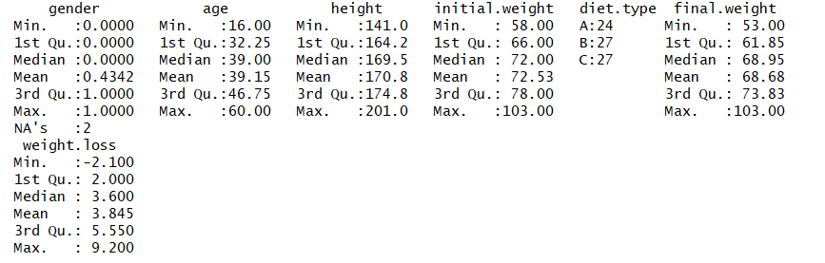
Данные читаемы?

Slide 11
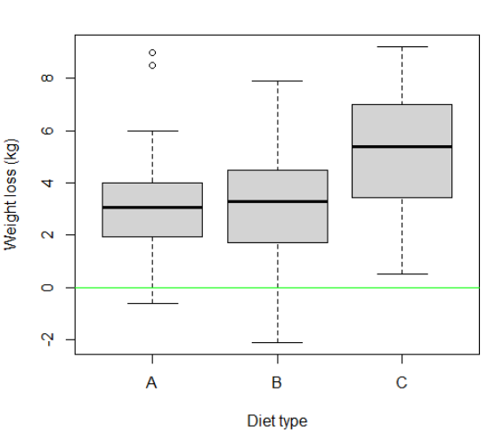

Исследуем?

Slide 12
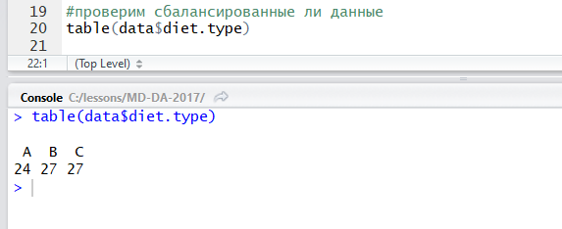
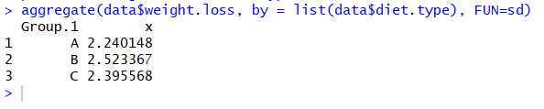
Исследуем?
Размер выборки больше, чем десятикратное количество групп
Нет выбросов
Данные дискретные или последовательные
Notes:
Количество и СКО

Slide 13
Напоминание. Типы данных
Интервальные – изменяются плавно и непрерывно (градусы, расстояние. Дроби)
Углы, температура?
Дискретные – натуральные числа (посетители, покупатели и т.д.)
Шкальные данные – большой, средний; широкий, узкий. R ordered factor
Номинальные(Категориальные) – пол, цвета, и т.д. R factor
Бинарные – да\нет;

Slide 14
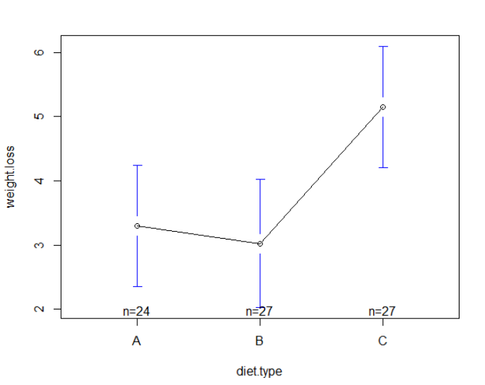
Исследуем!

Slide 15

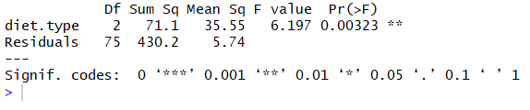
Статистическая проверка. Есть ли различия
Попробуем подогнать модель под нашу идею

Slide 16
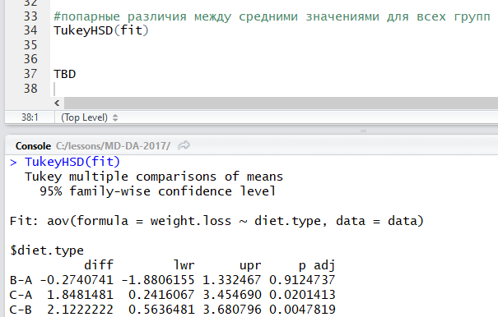
Межгрупповые различия
Результат F-теста лечения свидетельствует, что 3 испробованных диеты неодинаково эффективны, однако отсюда нельзя понять, какие именно диеты различаются между собой.
Для ответа на этот вопрос можно использовать множественные сравнения.

Slide 17

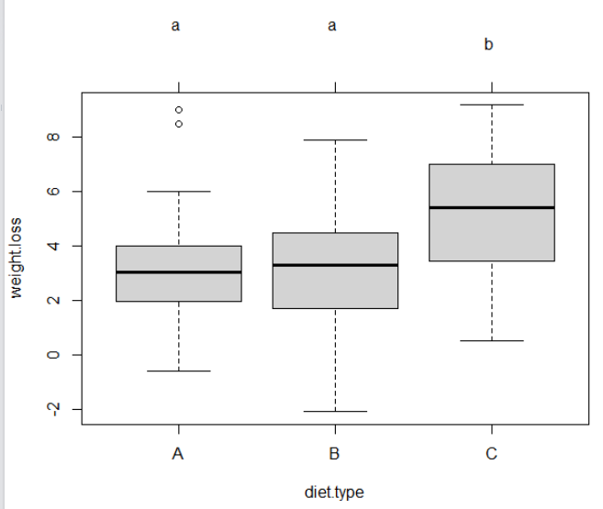
Межгрупповые различия. Визуализация

Slide 18
ANOVA. Кое что ещё
Однофакторный дисперсионный анализ (one-way between-groups ANOVA)
Однофакторный дисперсионный анализ для зависимых наблюдений (one-way within-groups ANOVA). Он же дисперсионный анализ для повторных измерений (repeated measures ANOVA)
Ковариационный анализ (analysis of covariance, ANCOVA)
Многомерный дисперсионный анализ (multivariate analysis of variance, MANOVA)

Slide 19
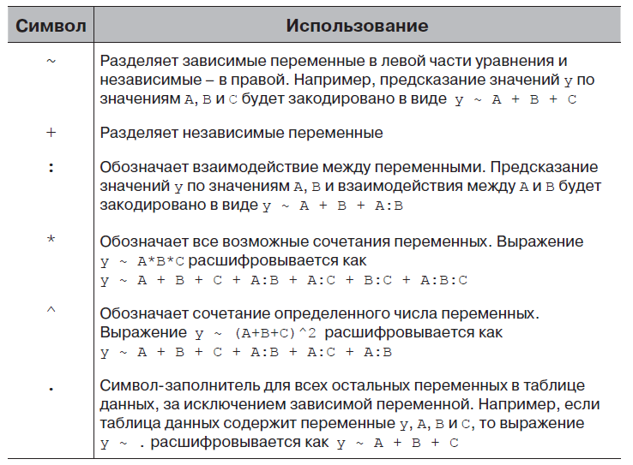
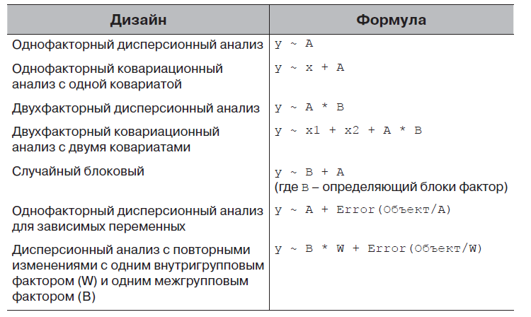
ANOVA. Кое что ещё

Slide 20
Домашнее задание
6.1_lab.R

